Slide 1
Aplikacja umożliwiająca wykonanie operacji na obrazie
Łukasz Dragan

Slide 2
Operacje
Korekcja histogramu
Zmiana jasności
Zmiana kontrastu
Filtry morfologiczne
Wizualizacja histogramu

Slide 3
Użyte narzędzia
Python
Scikit-image
Numpy
TkInter

Slide 4
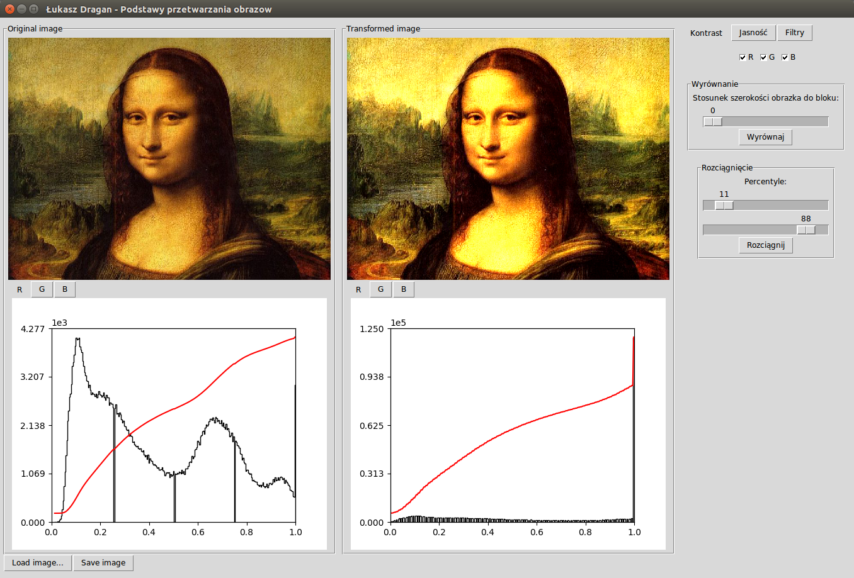
Rozciągnięcie histogramu

Slide 5
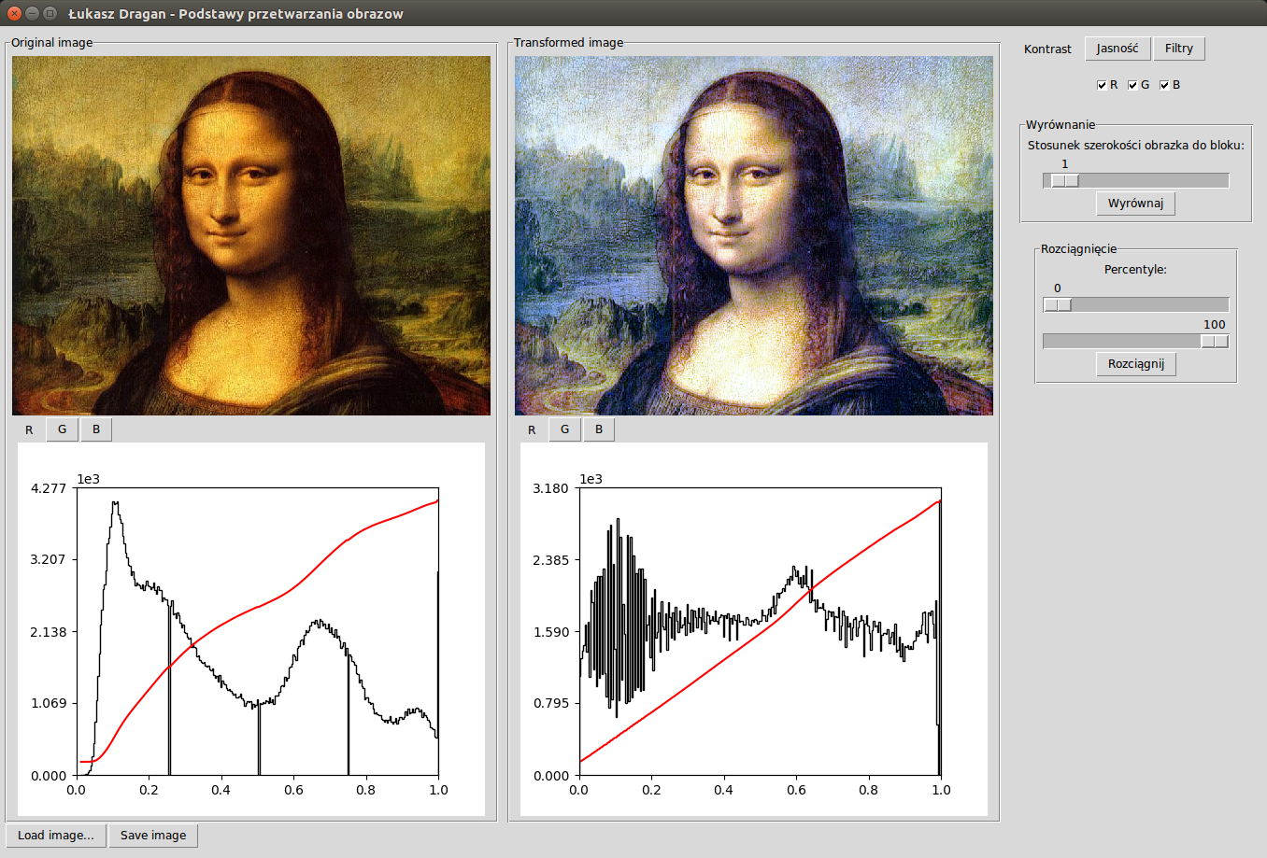
Wyrównanie histogramu

Slide 6
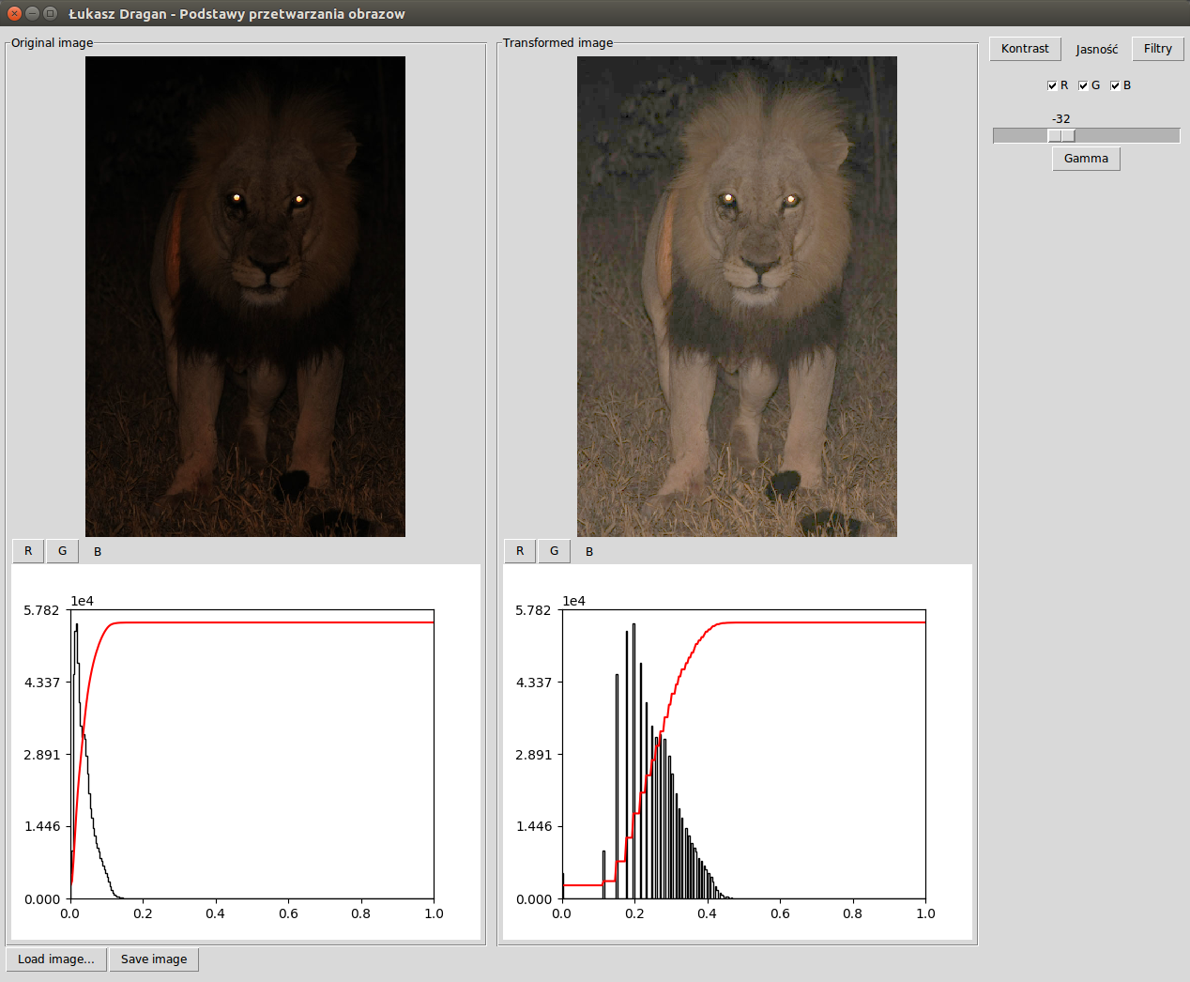
Korekcja gamma

Slide 7
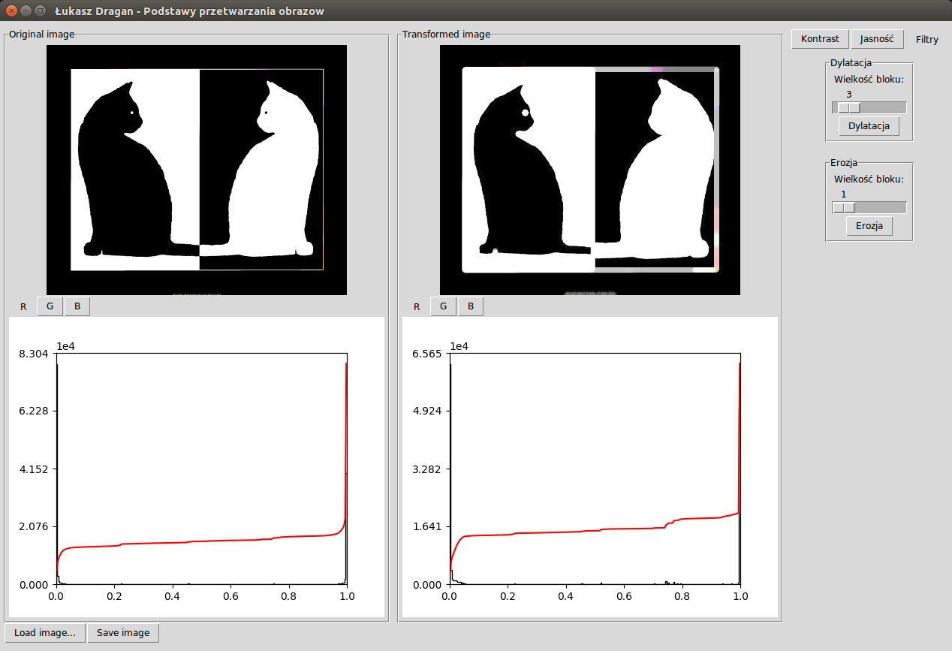
Dylatacja

Slide 8
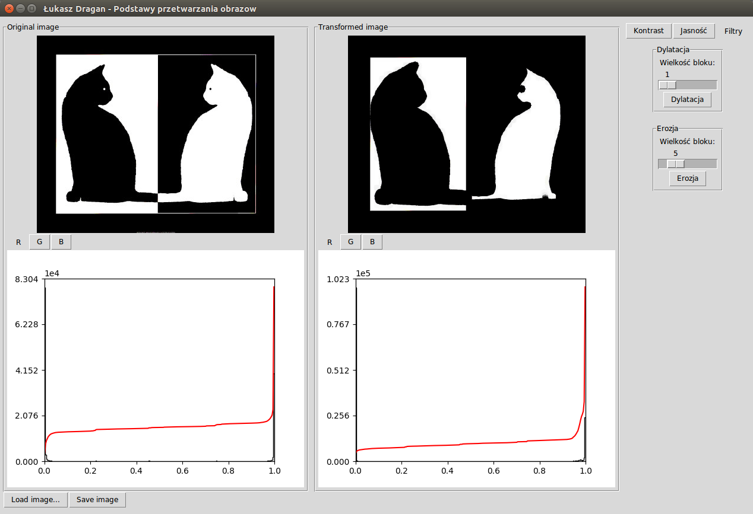
Erozja

Slide 9
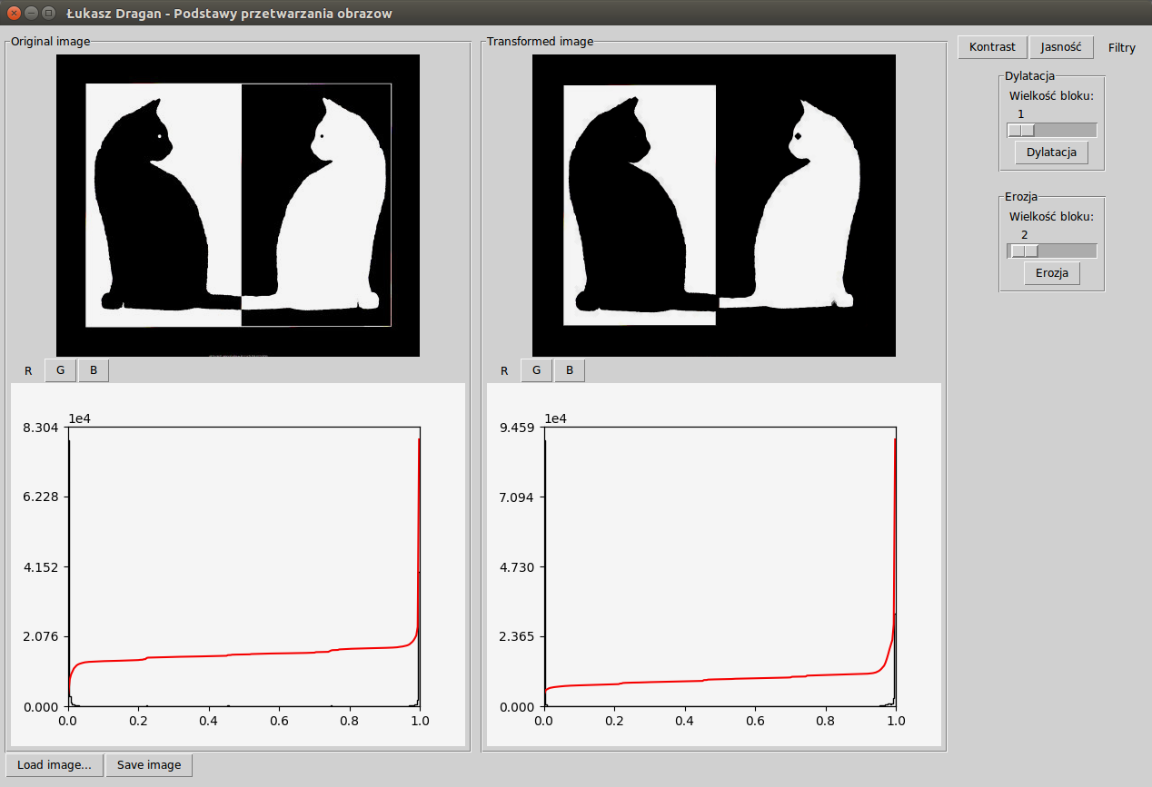
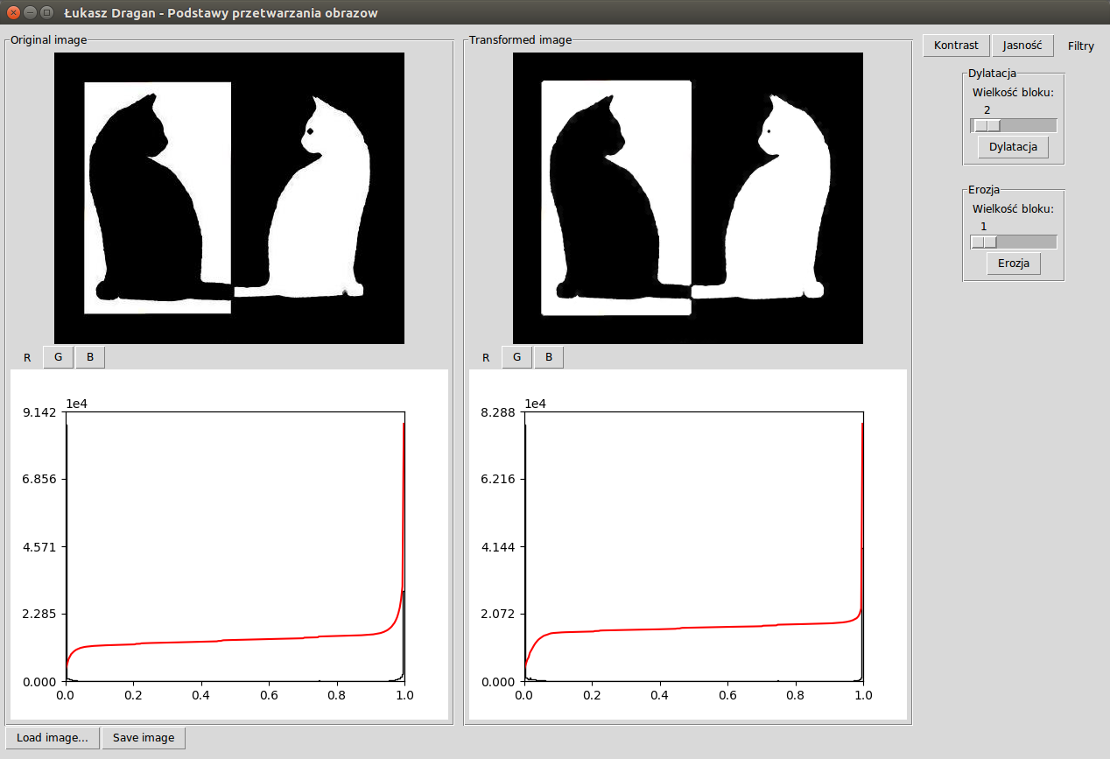
Kombinacja filtrów
Sekwencja: dylatacja, erozja
Efekt: znika oko czarnego kota

Slide 10
Wnioski
Nawet proste operacje mogą znacząco porawić jakość obrazu Wszystkie podstawowe operacje na obrazie są zaimplementowane w odpowiednich bibliotekach, więc nie ma potrzeby implementacji ich samodzielnie Na rynku istnieje wiele narzędzi do obróbki obrazu o interfejsie bardziej przyjaznym od własnoręcznie wykonanej aplikacji. Jednak własna aplikacja z prostym kodem źródłowym umożliwia dowolne modyfikacje w celu dopasowania się do własnych potrzeb.

